Slide 1
课堂效果检测小助手
组长：邱全中
组员：马毅辉
蒙屿森
庞逍逸
杨焕填
罗盛

Slide 2

目录
CONTENTS
1
项目介绍
2
项目演示
3
项目设计思想
4
技术选型

Slide 3
项目介绍

Slide 4
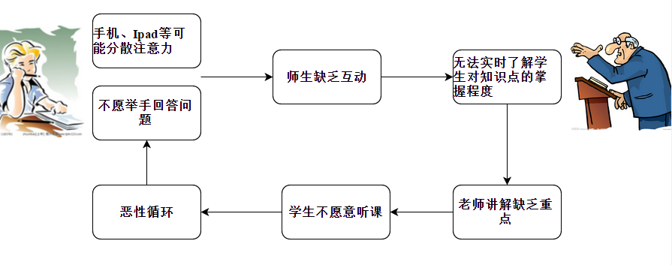
问题陈述

Slide 5
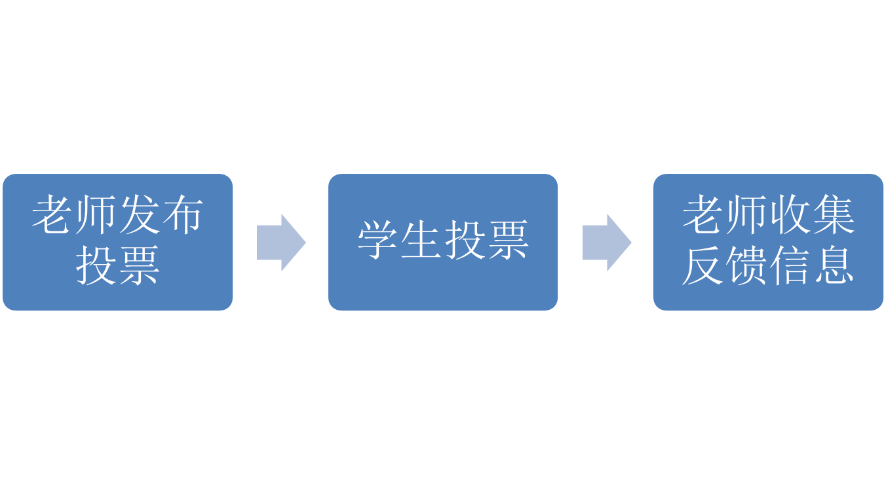
小助手是什么？

Slide 6
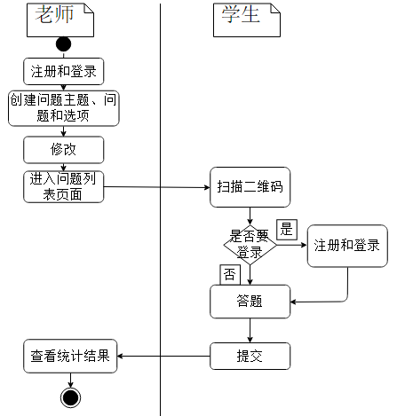
业务流程

Slide 7
项目演示

Slide 8
项目设计思想

Slide 9
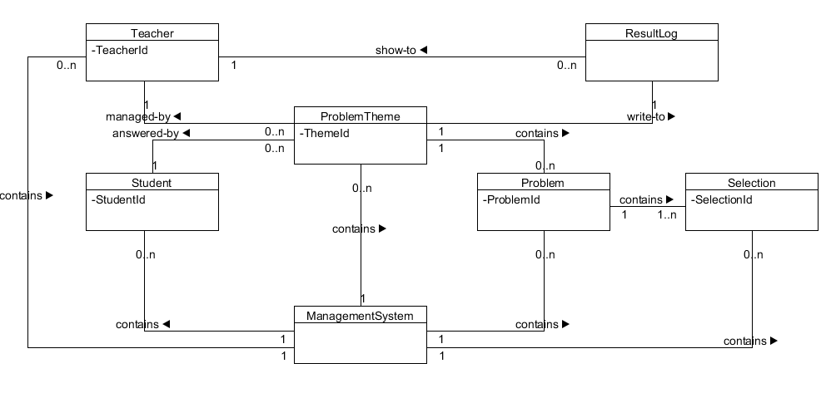
领域模型

Slide 10
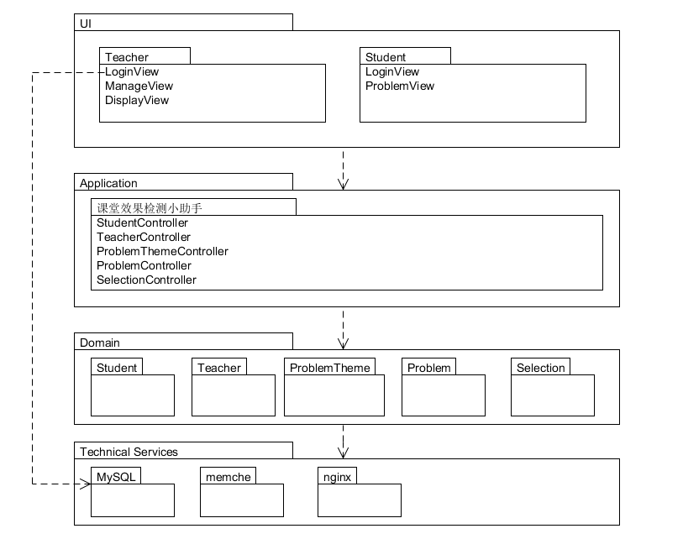
架构图

Slide 11
技术选型
web框架： Yii
前端框架： bootstrap
数据库： MySQL
web服务器： Nginx
缓存技术： memcache

Slide 12
END THANKS

